Slide 1

ОБЪЕДИНЕННАЯ ХИМИЧЕСКАЯ КОМПАНИЯ
ИННОВАЦИОННОЕ ПРЕДПРИЯТИЕ

Slide 2
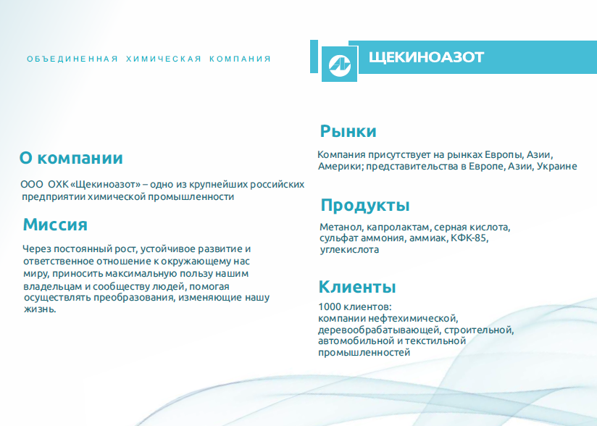
, ионообменные мембраны, установки
нанофильтрации и электродиализа

Slide 3
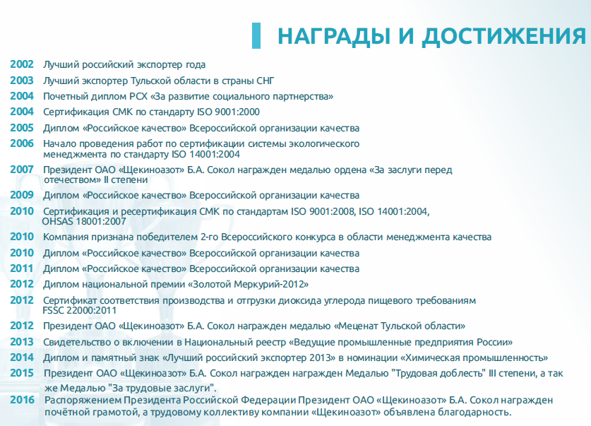

Slide 4
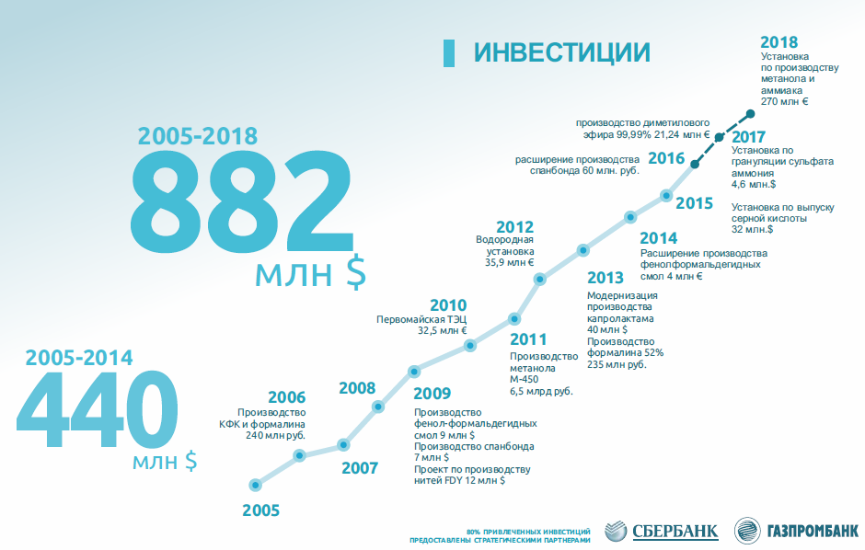

Slide 5
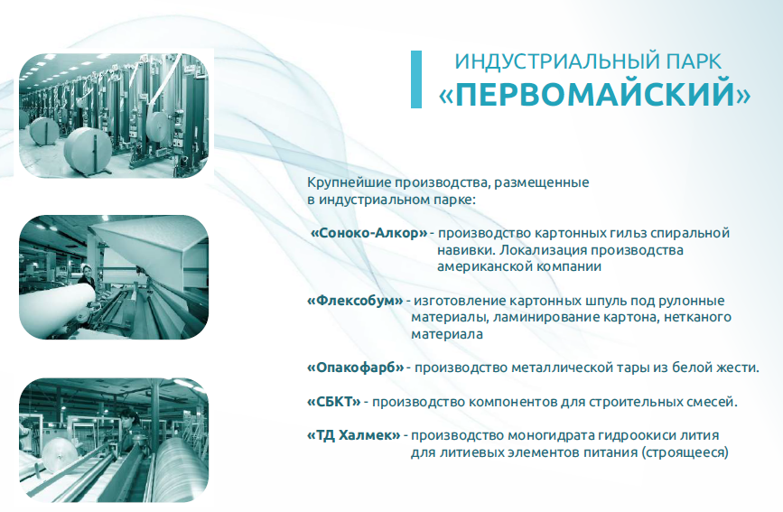

Slide 6
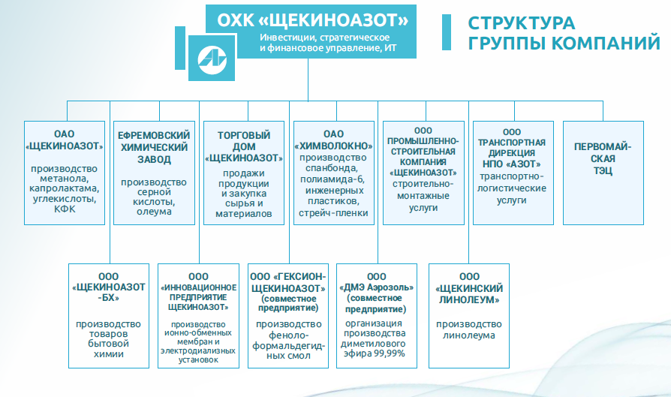

Slide 7
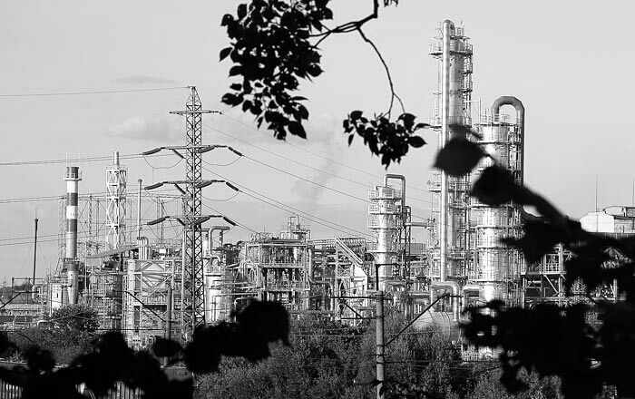
История становления компании
«Инновационное предприятие «Щекиноазот»

Slide 8
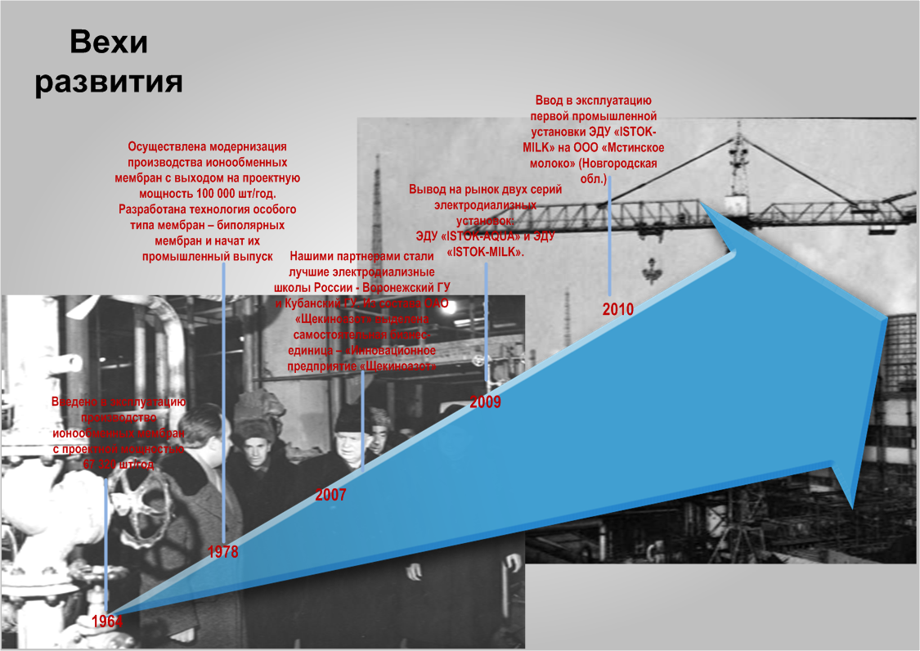
На площадке АО «Алабуга Соте» введена в эксплуатацию первая установка нанофильтрации молочной сыворотки серии «ISTOK»
Старт проекта модернизации зарубежных электродиализных установок к 2017 году завершено 9 объектов
2016
2015
Общее количество мембран, выпущенных с момента ввода производства в эксплуатацию превышает 2 000 000 штук
На основе ионообменных мембран производства компании «Щекиноазот» совместно с предприятиями машиностроительной отрасли было создано более 1000 электродиализных установок
На сегодняшний день Инновационное предприятие «Щекиноазот» остается единственным на постсоветском пространстве производителем гетерогенных ионообменных мембран

Slide 9
ЦЕЛЬ И МИССИЯ компании
«Инновационное предприятие «Щекиноазот»
Создание и внедрение технологий, позволяющих производить нужные и полезные продукты, делая жизнь людей комфортной и безопасной для здоровья, с заботой об окружающей среде
СМИССИЯ:
комплексное решение задач
Комплексное решение задач клиента в области мембранных технологий, основанное на научном подходе
СЦЕЛЬ:
комплексное решение задач
Ответственность, профессионализм, забота о клиенте, открытость, вера в победу
СЦЕННОСТИ:

Slide 10
МЕМБРАННЫЕ ТЕХНОЛОГИИ
в молочной промышленности
Тема доклада: «Импортозамещение оборудования для мембранных процессов переработки молочной сыворотки»

Slide 11
ПЕРЕРАБОТКА МОЛОЧНОЙ СЫВОРОТКИ С ИСПОЛЬЗОВАНИЕМ МЕТОДОВ ЭЛЕКТРОДИАЛИЗА И НАНОФИЛЬТРАЦИИ ОБЕСПЕЧИТ:
ПОЛУЧЕНИЕ ГОТОВЫХ МОЛОЧНЫХ ПРОДУКТОВ С
ВЫСОКОЙ БИОЛОГИЧЕСКОЙ ЦЕННОСТЬЮ И
ПОТРЕБИТЕЛЬСКИМИ СВОЙСТВАМИ, НЕ
УСТУПАЮЩИМИ СВОЙСТВАМ ТРАДИЦИОННЫХ МОЛОЧНЫХ
ПРОДУКТОВ
ПОВЫШЕНИЕ РЕНТАБЕЛЬНОСТИ ПРОИЗВОДСТВА ЗА СЧЁТ
ВЫСВОБОЖДЕНИЯ ЧАСТИ СЫРОГО МОЛОКА И
ИСПОЛЬЗОВАНИЯ ЕГО НА УВЕЛИЧЕНИЕ И РАСШИРЕНИЕ
АССОРТИМЕНТА ГОТОВОЙ МОЛОЧНОЙ ПРОДУКЦИИ
ИСКЛЮЧЕНИЕ ОПЛАТЫ ЗА СБРОС МОЛОЧНОЙ СЫВОРОТКИ В ЭКОСИСТЕМУ И ШТРАФНЫХ САНКЦИЙ
Notes:
СХЕМА

Slide 12
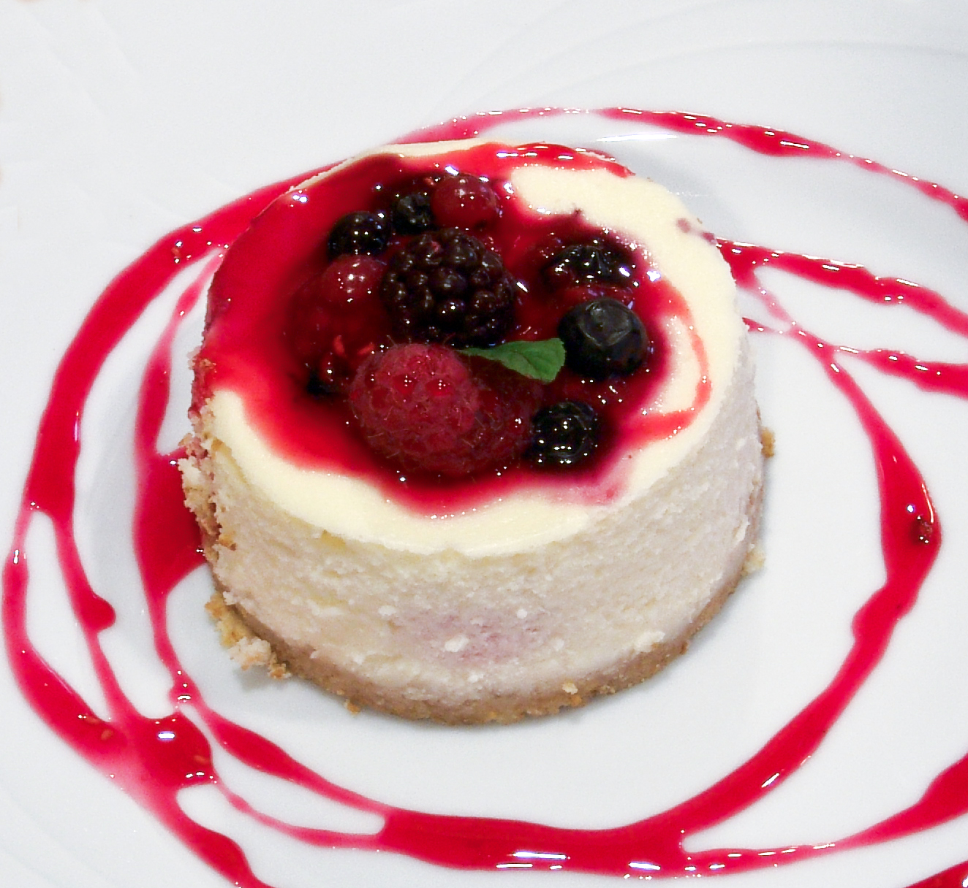

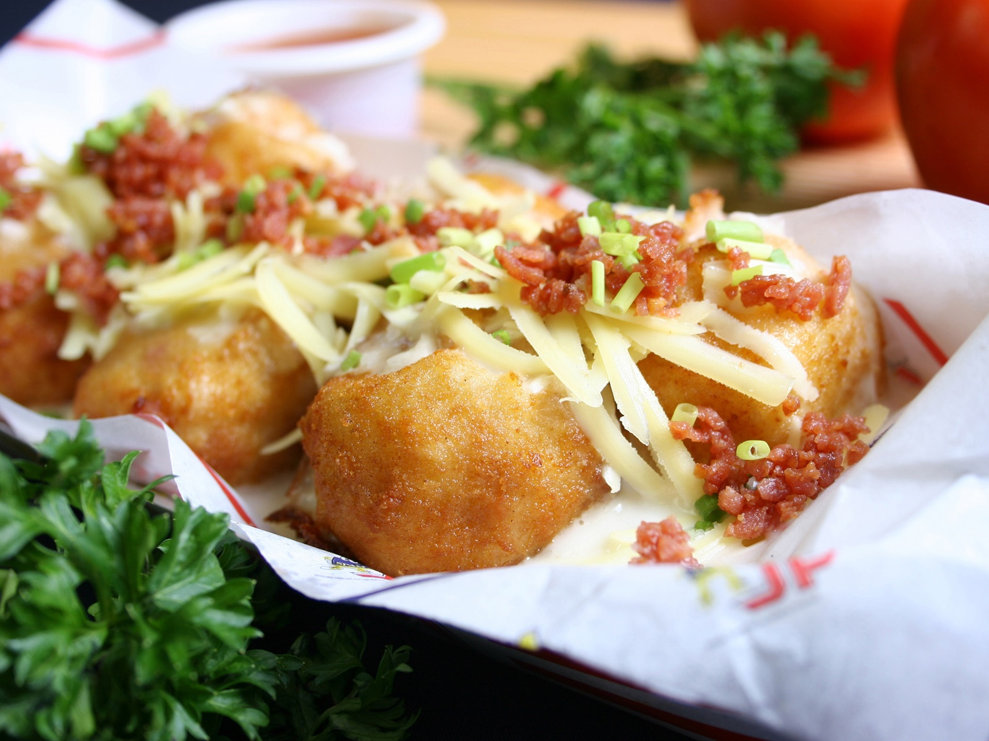
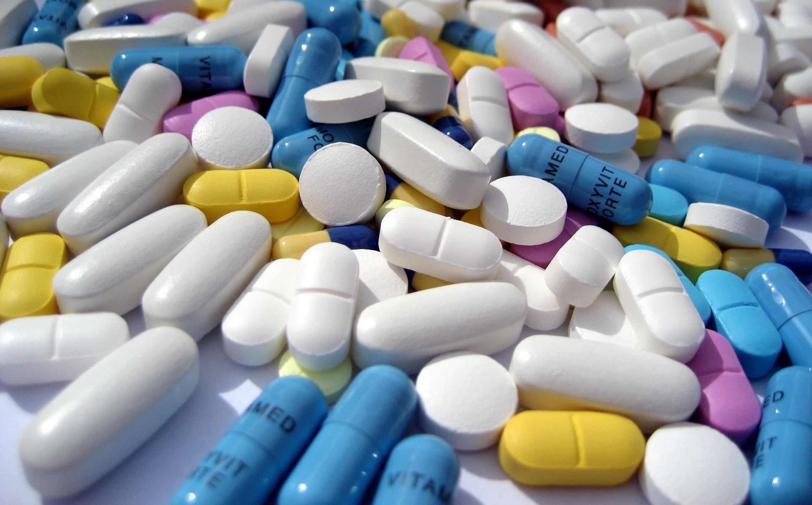
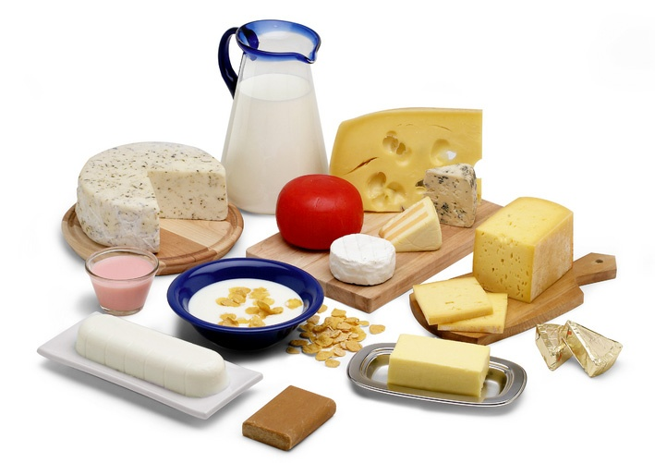
Уникальные свойства сыворотки
открывают перспективы ее применения

Slide 13
Степень перехода основных компонентов молока в сыворотку (материал опубликован с разрешения д.т.н. директора ГБУ «ЯГИКСПП» Гаврилова Г.Б.)
Компоненты молока | Степень перехода, % в сыворотку
Сухие вещества всего | 50,8
в том числе:
Белки всего | 27,0
в том числе:
Казеин | 5,6
Сывороточные белки | 95,2
Лактоза | 96,0
Жир | 8,5
Минеральные вещества | 79,2
Органические кислоты: молочная | 74,5
лимонная | 12,0
Витамины: водорастворимые | 86,5
жирорастворимые | 8,0
Notes:
ОБРАТНЫЙ ОСМОС

Slide 14
Шкала ФАО/ВОЗ биологической ценности различных пищевых белков (материал опубликован с разрешения д.т.н. директора ГБУ «ЯГИКСПП» Гаврилова Г.Б.)
Источник белка | Биологическая ценность, условные единицы
Яйцо | 100
Молоко, в т.ч. | 82
Казеин | 77
Сывороточные белки (альбумины и глобулины) | 104
Рыба | 86
Говядина | 80
Соя | 74
Картофель | 71
Рис | 59
Кукуруза | 54

Slide 15
Краткие маркетинговые данные рынка молочной сыворотки (на основе данных Alto Consulting Group):
Производство молочной сыворотки в 2015 году увеличилось на 17,0% к уровню прошлого года и составило 5,7 млн. тонн.
Промышленной переработке подвергается лишь 20-30% от общего объема производимой сыворотки, часть ее направляется в хозяйства для откорма животных, остальная сливается в канализацию
В период 2012-2015 гг. средние цены производителей на сыворотку сухую выросли на 44,9%, с 33 390,7 руб./тонн. до 48 380,1 руб./тонн. Наибольшее увеличение средних цен производителей произошло в 2013 году, тогда темп роста составил 34,2%
Потребность молочной отрасли РФ в эффективных технологиях переработки сыворотки, оценивается в следующем объеме:
- Электродиализные установки в количестве превышающем 150 ед.
- Установки нанофильтрации 225 ед.
Опираясь на эти данные компания «Инновационное Предприятие «Щекиноазот» планирует свою стратегию развития
Notes:
ОБРАТНЫЙ ОСМОС

Slide 16
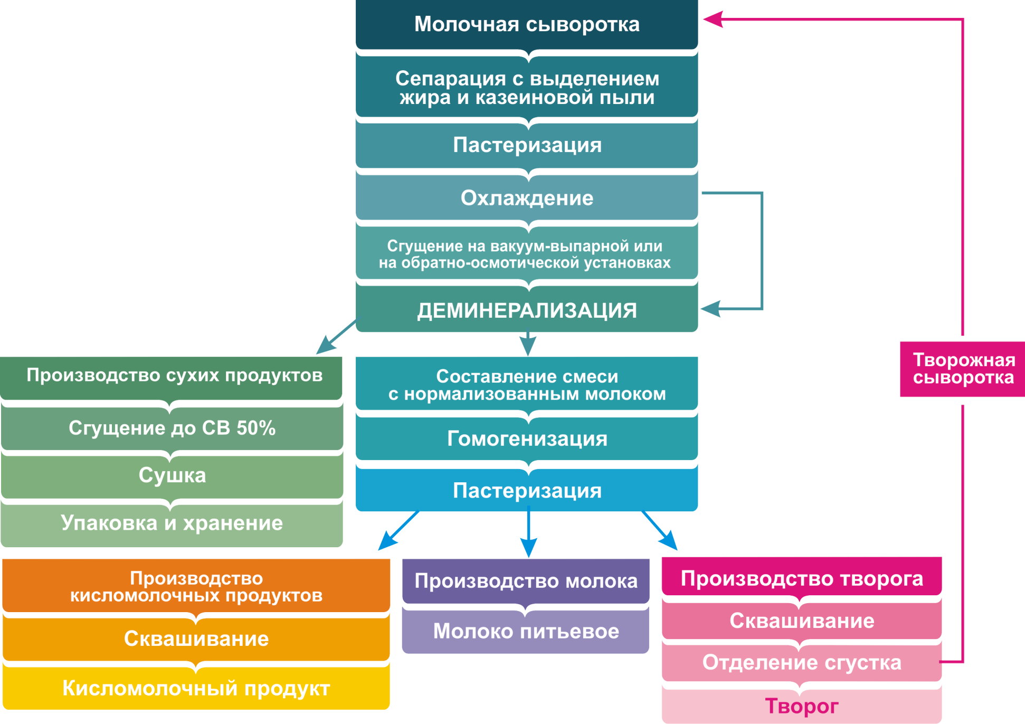
Основные технологические схемы
производства
продуктов
на основе деминерали-
зованной
сыворотки
Сгущение на вакуум-выпарной или на установке нанофильтрации
Notes:
СХЕМА

Slide 17
Возможные технологические решения использования деминерализованной сыворотки на производстве с целью замещения части молочного сырья
Производство молочного напитка
Поступление сыворотки из производства
Производство напитка сывороточно-кефирного с соком
Производство йогуртных продуктов
Смесь молоко натуральное и молоко обезжиренное – 90%
Сыворотка – 10%
Сепарирование с выделением молочного жира и частиц казеина
Смесь молоко натуральное и молоко обезжиренное – 65%
Сыворотка – 35%
Смесь кефир и сок – 65%
Сыворотка – 35%
Пастеризация и охлаждение
Пастеризация
Концентрирование сухих веществ в 2 раза нанофильтрацией или вакуум-выпариванием
Охлаждение
Пастеризация
Охлаждение
Розлив
Пастеризация
Охлаждение
Розлив
Сквашивание
Деминерализация концентрированной сыворотки
на ЭДУ «ISTOK-MILK»
Розлив

Slide 18
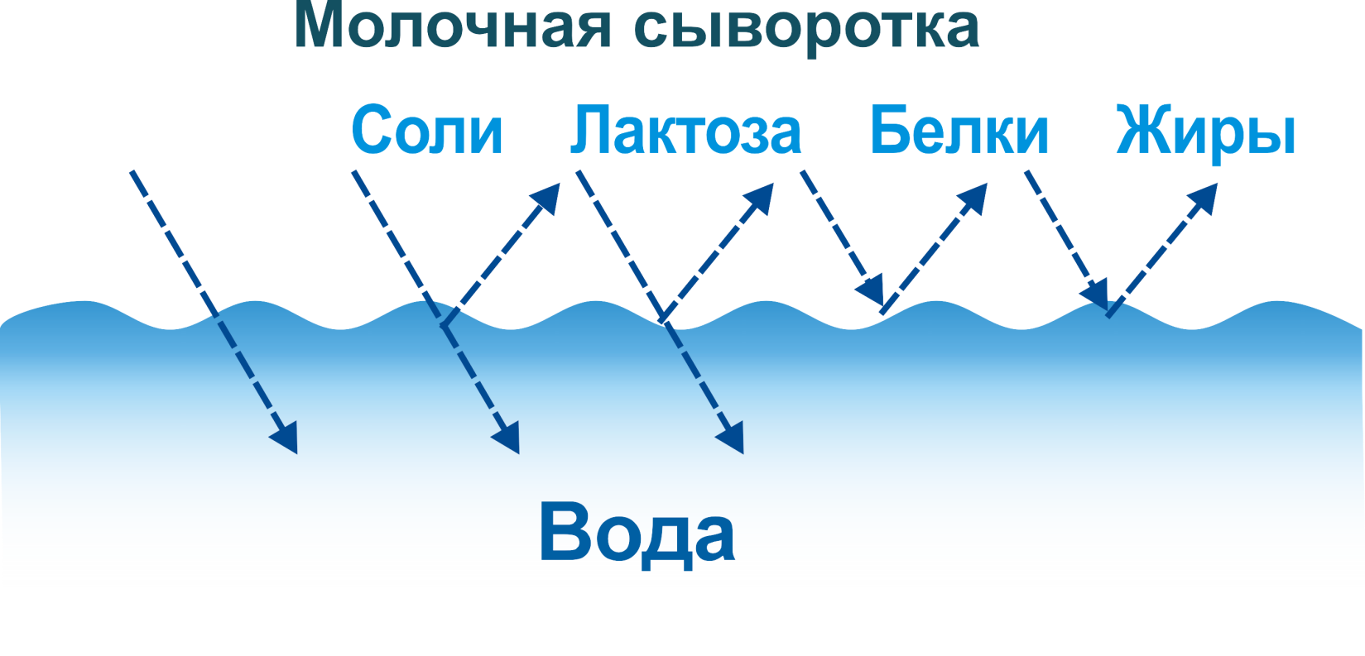
НАНОФИЛЬТРАЦИЯ
Notes:
НАНОФИЛЬТРАЦИЯ

Slide 19
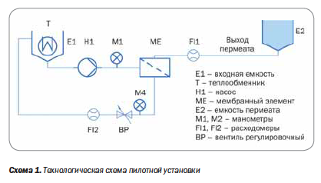
НАНОФИЛЬТРАЦИЯ
Принципиальная технологическая схема процесса нанофильтрации
Notes:
НАНОФИЛЬТРАЦИЯ

Slide 20
НАНОФИЛЬТРАЦИЯ
Зависимость степени удаления ионов минеральных солей от фактора объемного концентрирования
Зависимость степени удаления золы и молочной кислоты от фактора объёмного концентрирования творожной сыворотки нанофильтрацией
На основе данных опубликованных в статье журнала Молочнохозяйственный вестник, №1 (21), I кв. 2016, за авторством Шохаловой В.Н, Кузина А.А, Дыкало Н.Я, Нероновой Е.Ю, Шохалова В.А.
Notes:
НАНОФИЛЬТРАЦИЯ

Slide 21
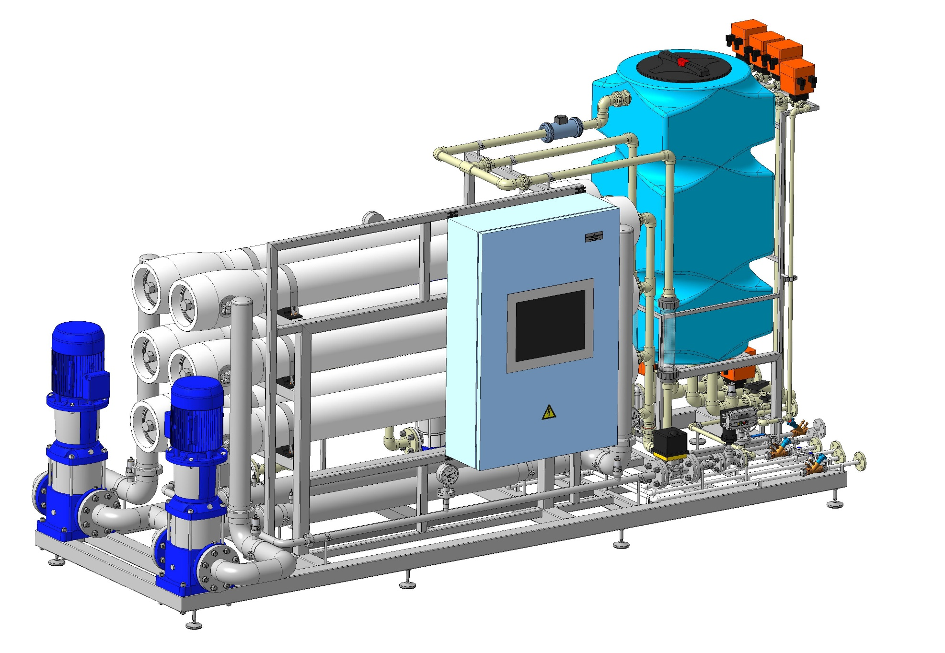
НАНОФИЛЬТРАЦИОННАЯ УСТАНОВКА «ISTOK»
Notes:
НАНОФИЛЬТРАЦИЯ

Slide 22
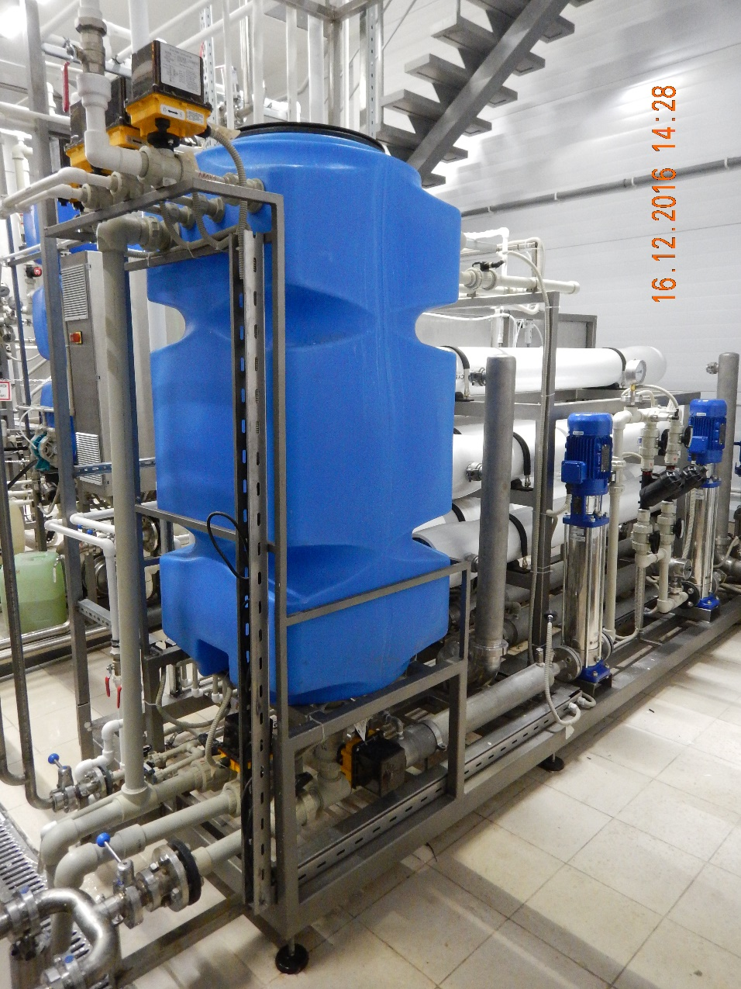
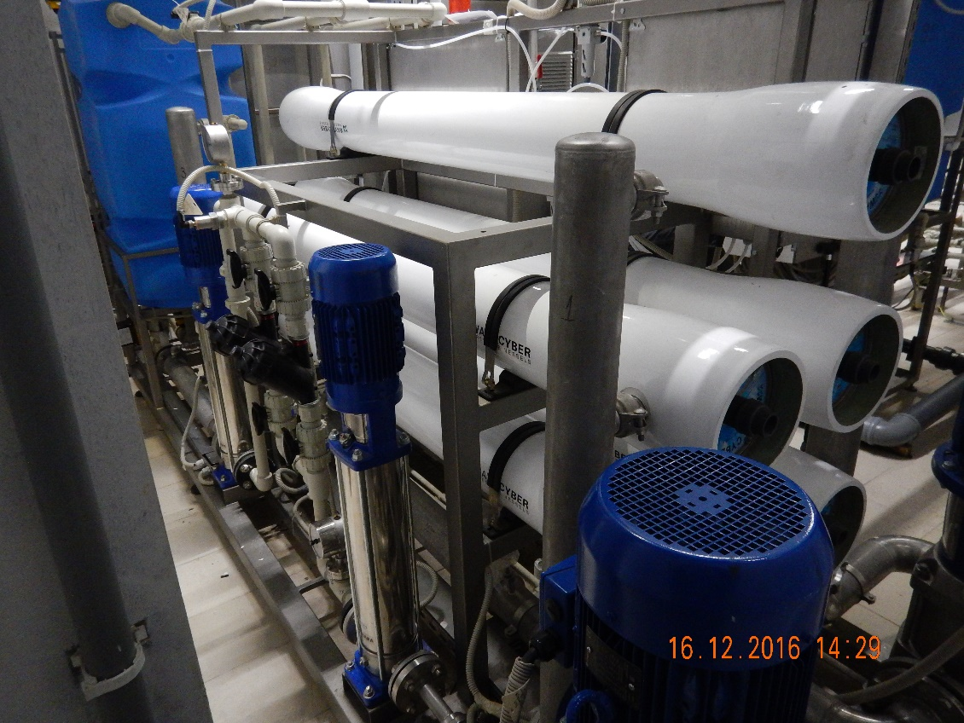
НАНОФИЛЬТРАЦИОННАЯ УСТАНОВКА «ISTOK»
Notes:
НАНОФИЛЬТРАЦИЯ

Slide 23
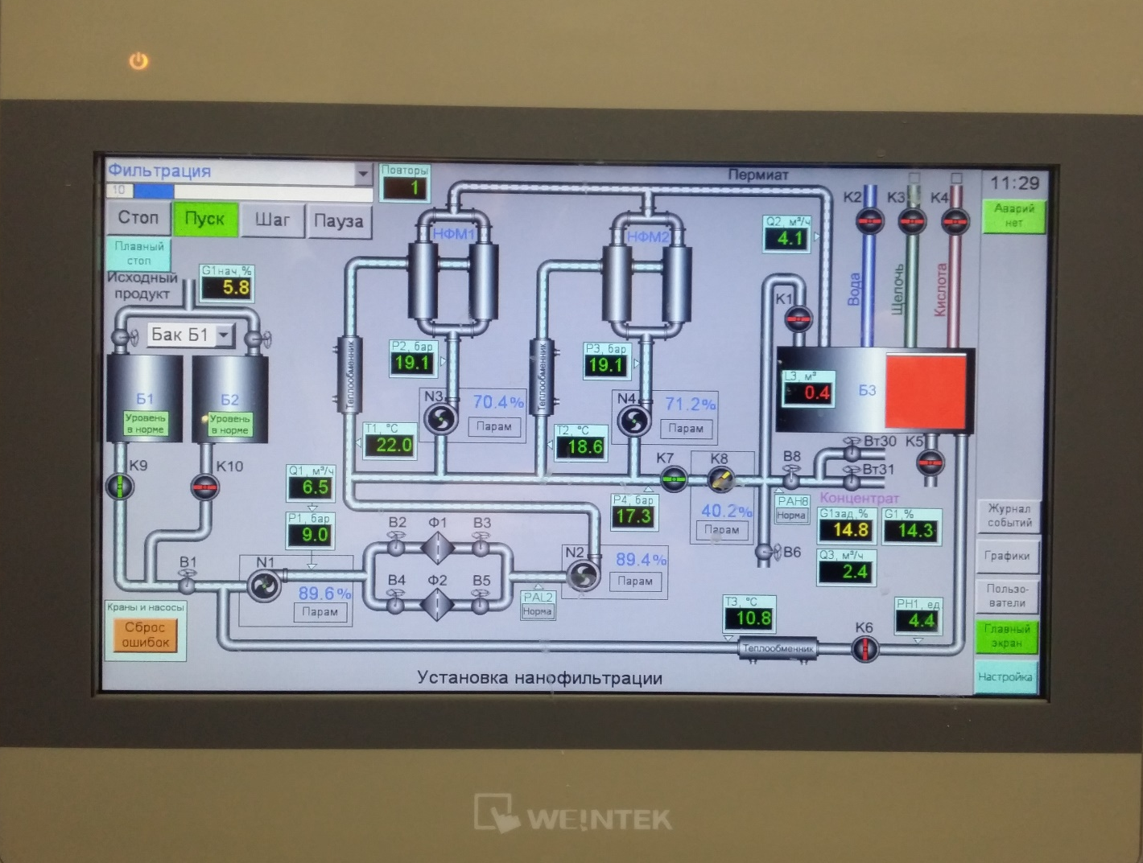
ПУЛЬТ УПРАВЛЕНИЯ
установкой нанофильтрации
Notes:
НАНОФИЛЬТРАЦИЯ

Slide 24
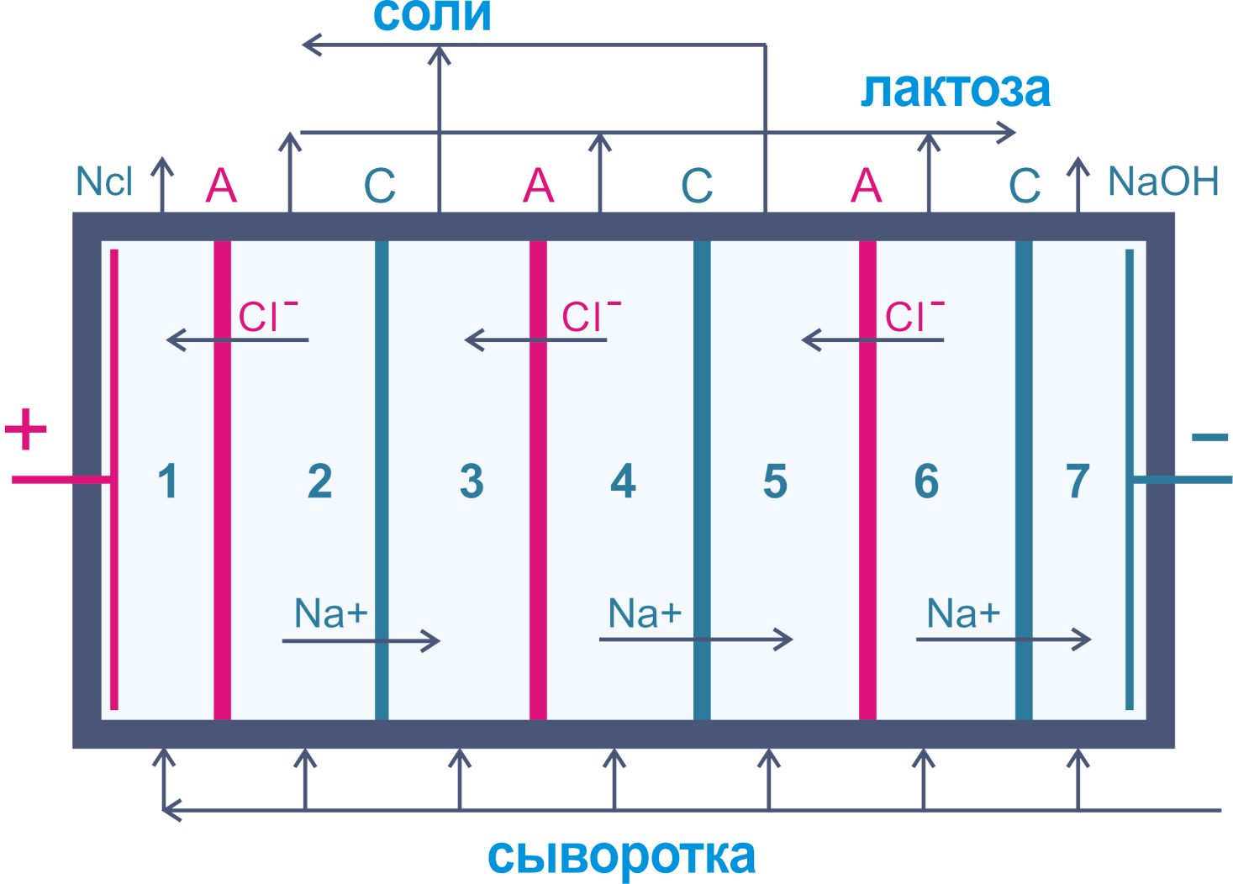
ЭЛЕКТРОДИАЛИЗ
H
Notes:
ЭЛЕКТРОДИАЛИЗ

Slide 25
МИНЕРАЛЬНЫЙ СОСТАВ ДЕМИНЕРАЛИЗОВАННОЙ СЫВОРОТКИ

Slide 26
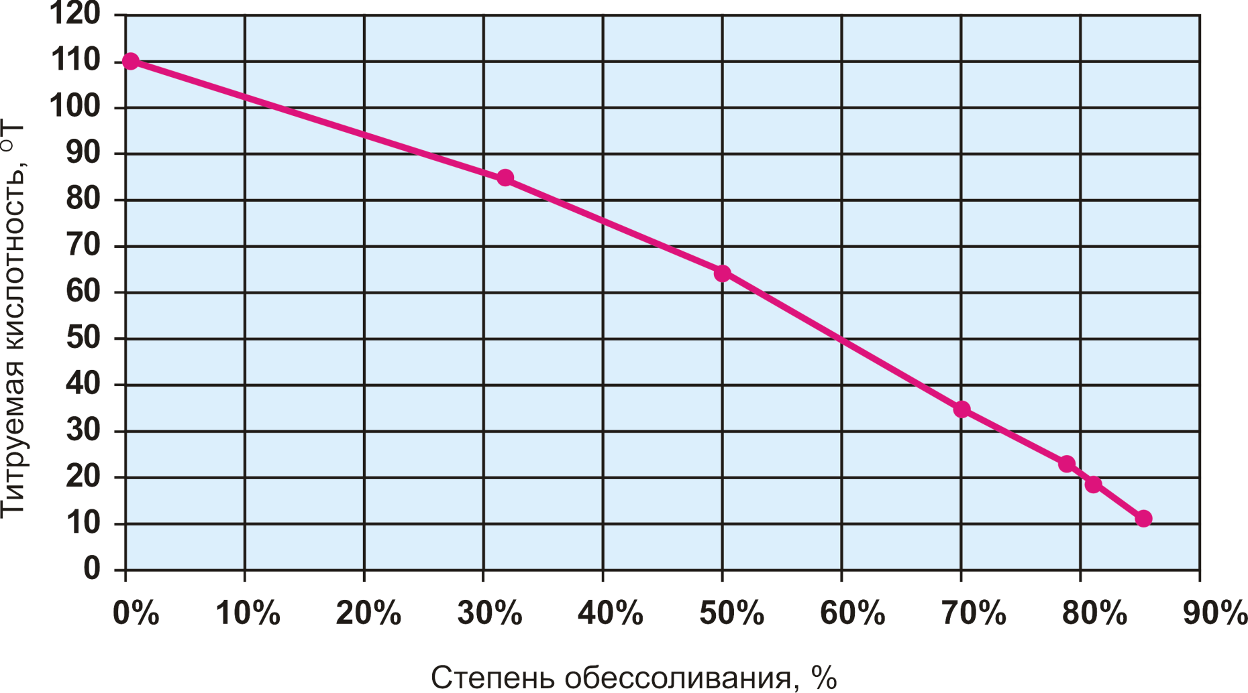
Зависимость титруемой кислотности от степени обессоливания сепарируемой творожной молочной сыворотки при деминерализации методом электродиализа
Notes:
ГРАФИК

Slide 27
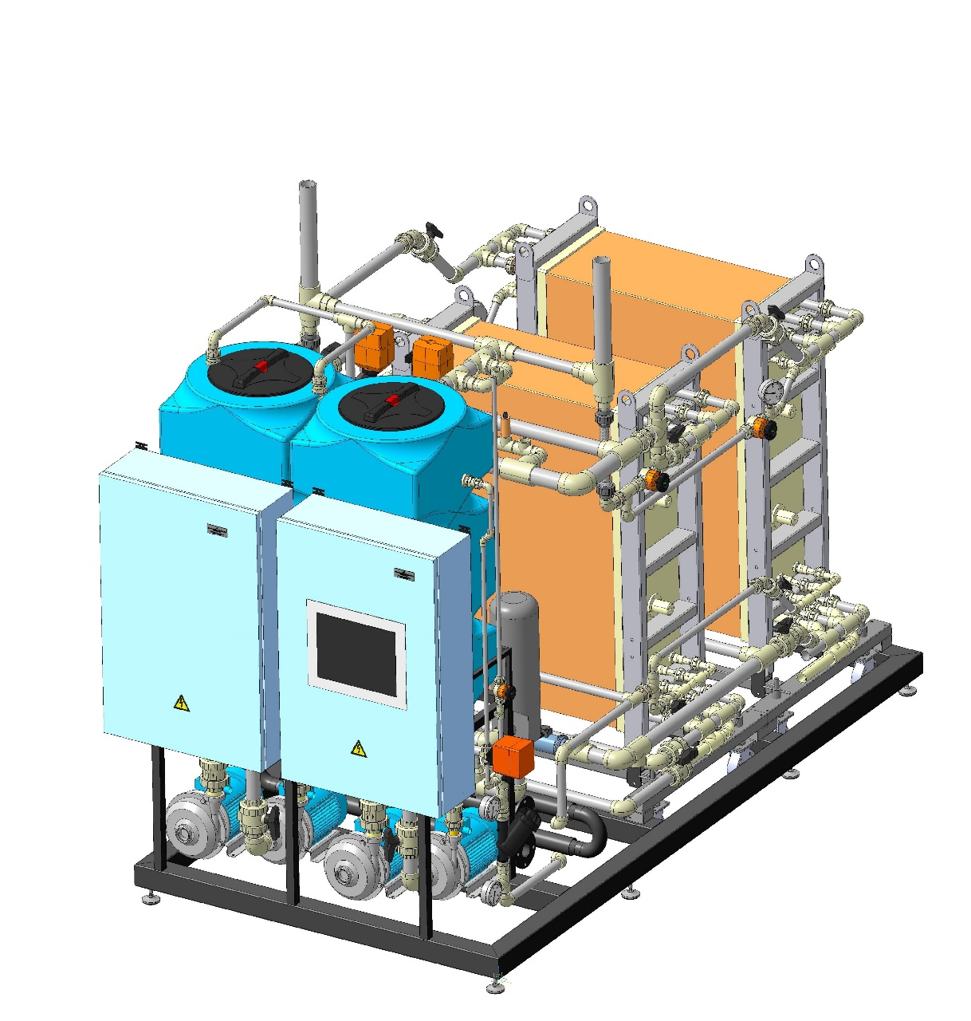
ЭЛЕКТРОДИАЛИЗНАЯ УСТАНОВКА
ЭДУ «ISTOK-MILK» ЭТО:
Эффективное энергопотребление
Автоматическая система управления
Компактный размер
Современные материалы
Привлекательная цена в сравнении с импортными аналогами
Технологическое оборудование:
электродиализные модули
cистема управления с источником питания
рама с гидравлической частью (насосы, системы вентилей и трубопроводов, емкостное оборудование)

Slide 28
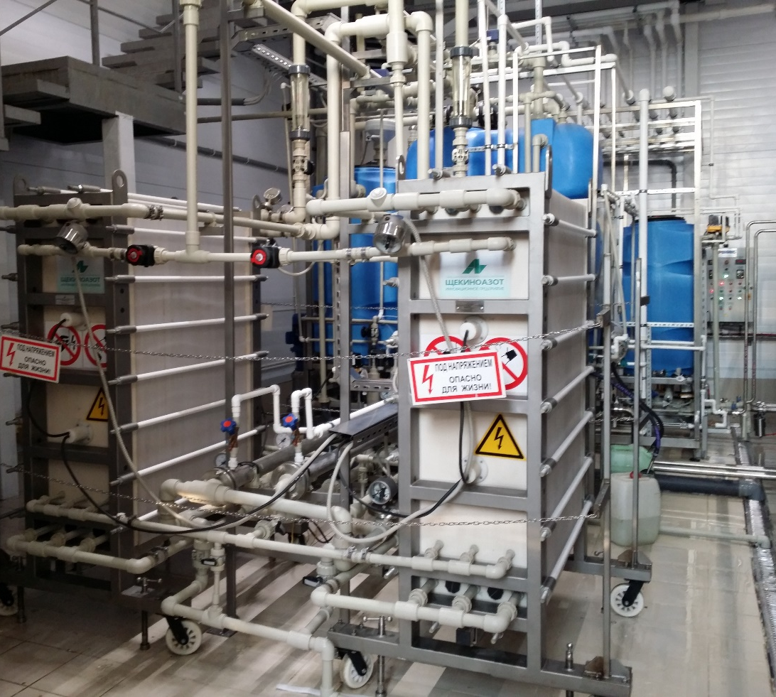
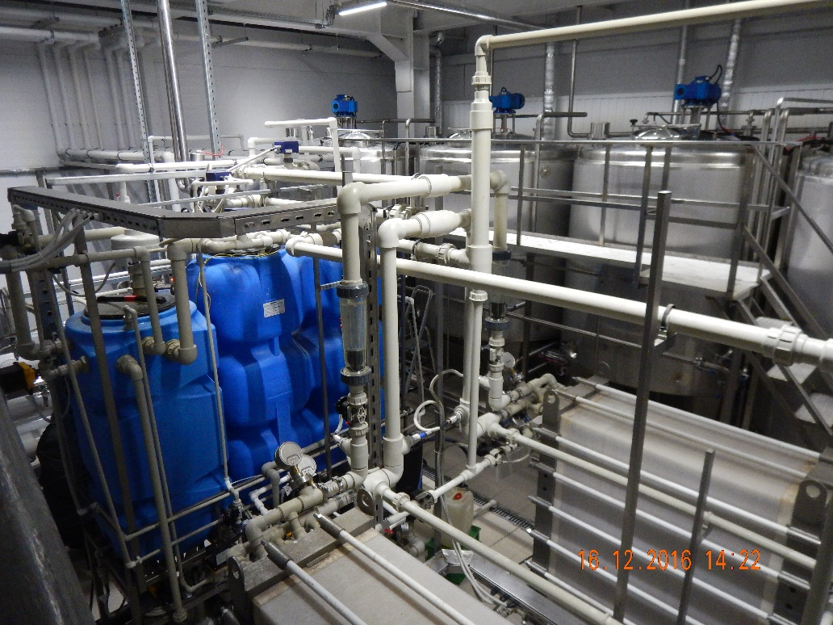
ЭЛЕКТРОДИАЛИЗНАЯ УСТАНОВКА ЭДУ «ISTOK-MILK»

Slide 29
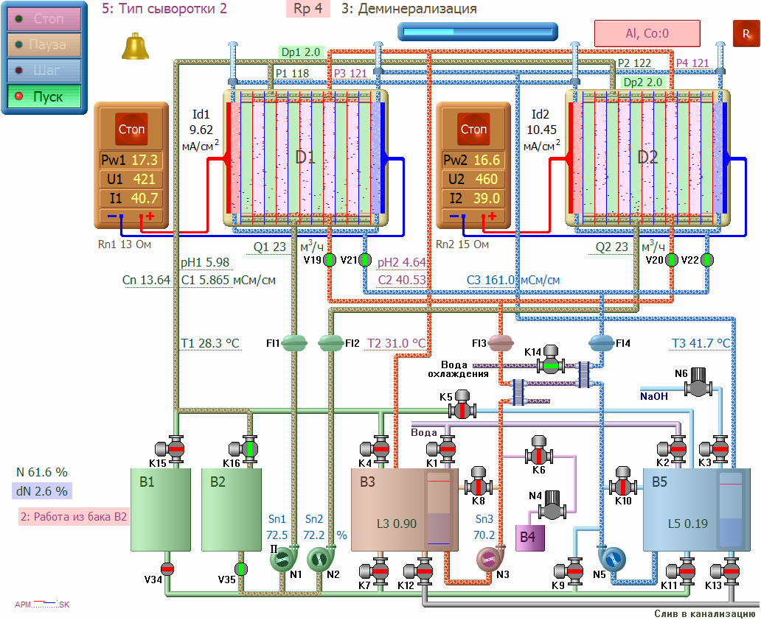
ПУЛЬТ УПРАВЛЕНИЯ
электродиализной установкой

Slide 30
Основные технические характеристики двухмодульной
ЭДУ «ISTOK-MILK» (усредненные показатели солесодержания указаны для сыворотки после переработки на установке НФ)
Наименование требований | Единица измерения | Норма (творожная сыворотка) | Норма (сырная сыворотка)
Тип аппарата | Пресс-фильтр
Солесодержание исходной сыворотки | мг/л | до 10000 | до 14000
Степень деминерализации (обессоливания) | % | 50-96
Начальная титруемая кислотность | ⁰Т | 210 | 45
Окончательное солесодержание | мг/л | 5000-400 | 7000-560
Производительность в зависимости 50% от степени деминерализации 70% 96% | м³/ч | 2,5 2 0,5-0,75 | 2,5 2 0,5-0,75
Конечная титруемая кислотность | ⁰Т | 12-14 (при условии реагентного раскисления)
Напряжение питающей сети | В | 380
Частота | Гц | 50
Энергозатраты на удаление 1 кг соли | кВт/кг | 2-3
Notes:
Таблица

Slide 31
ТЭО использования деминерализованной сыворотки
в производстве молочных продуктов
ЦЕЛЬ: заменить часть молочного сырья деминерализованной сывороткой,
при этом получить товарные продукты с высокими потребительскими
свойствами
КАПИТАЛЬНЫЕ ЗАТРАТЫ
Ориентировочная стоимость комплекта оборудования состоящего из:
Двухмодульной ЭДУ(ISTOK-MILK)
НФ установки (ISTOK)
Составит 25 млн.рублей
ИСХОДНЫЕ ДАННЫЕ ПО ПРОЕКТУ
объём исходной сыворотки,
поступающей на переработку 100 т/сут.
доля замены молочного сырья
сывороткой до 35%
В ИТОГЕ
Предприятие ежедневно получает диминерализованную сыворотку с содержанием с.в. 12-13% до 40 т/сут.
Которые будут использованы при производстве молочных продуктов, с целью частичной замены молока-сырья.
ОПЫТ ПРЕДПРИЯТИЙ, ВНЕДРИВШИХ ДАННЫЕ ТЕХНОЛОГИИ, ПОКАЗЫВАЕТ, ЧТО СРОК ОКУПАЕМОСТИ ПРОЕКТА НЕ ПРЕВЫШАЕТ 1 ГОДА.

Slide 32

Разработка проекта
Проведение научно-исследовательских работ
Изготовление и поставка оборудования под ключ
Гарантийный и послегарантийный сервис

Slide 33
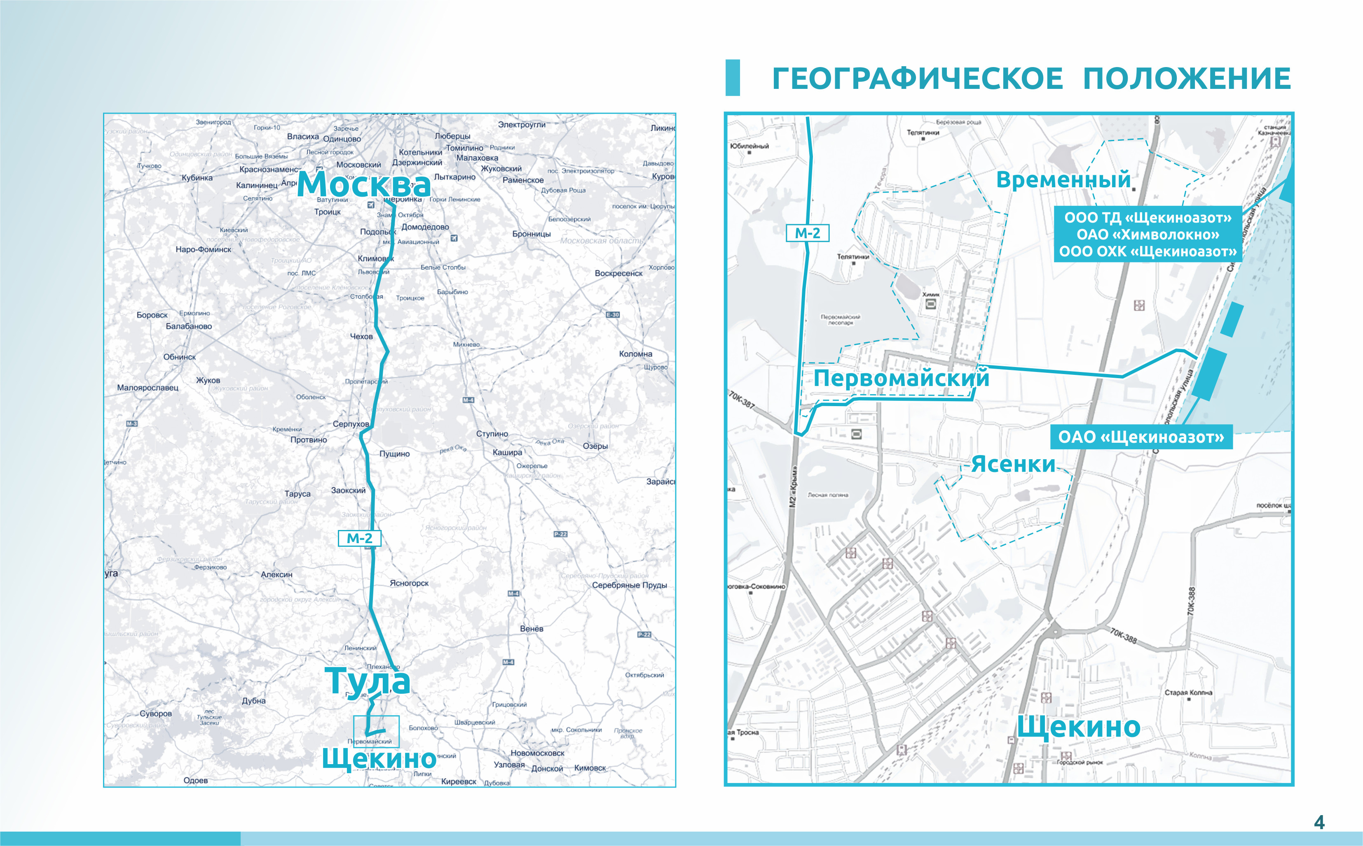
ООО ИП «Щекиноазот»

Slide 34
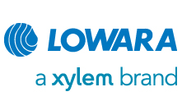






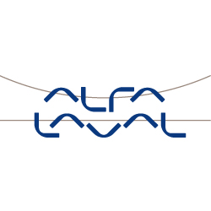












ПАРТНЕРЫ

Slide 35
И н н о в а ц и о н н о е П р е д п р и я т и е
ЩЕКИНОАЗОТ
301212, Тульская обл., Щекинский р-н, р.п. Первомайский, ул. Симферопольская, д. 7, тел. (48751)96739
E-mail: sevs@azot.net Интернет: www.azotom.ru / www.n-azot.ru

